Slide 1
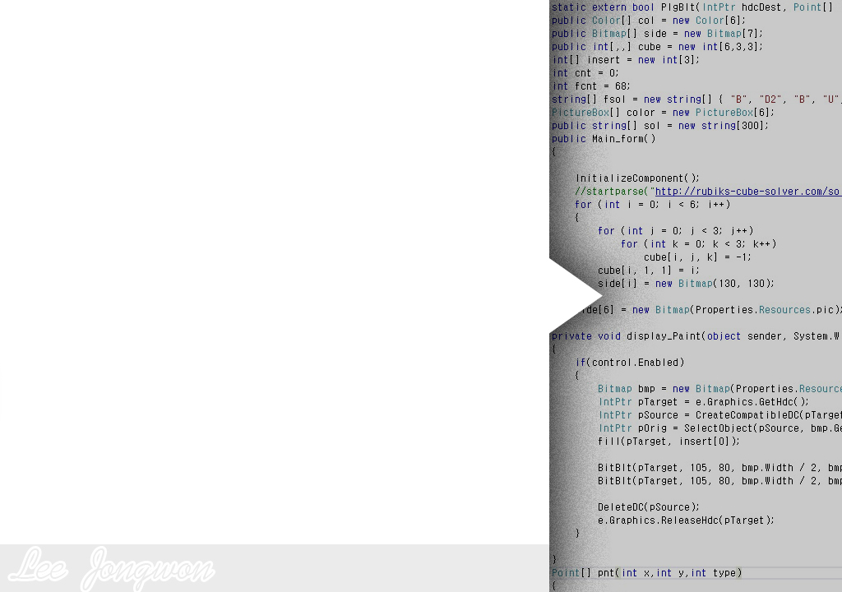

Team Project
Solve The
CUBE
이종원 12151454
김다솔 12151355
김은나 12151367

Slide 2
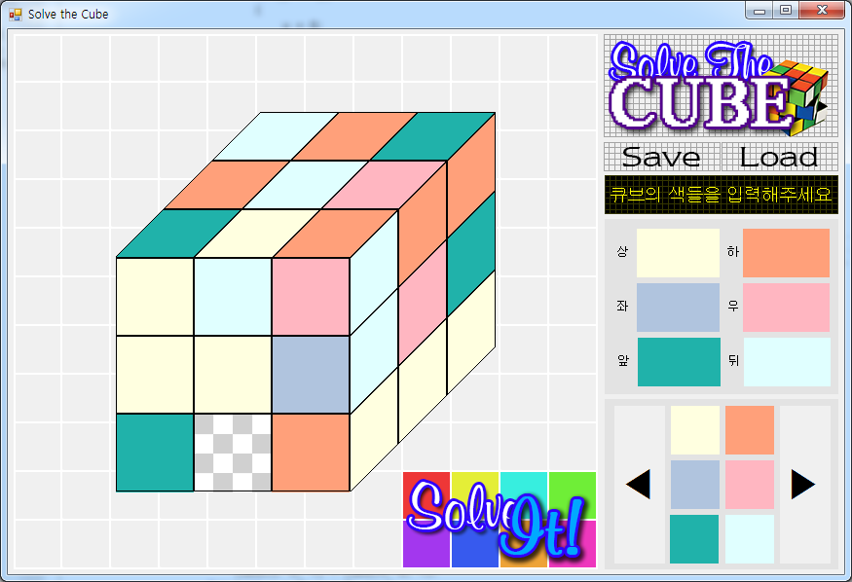
사용방법
①
②
③

Slide 3
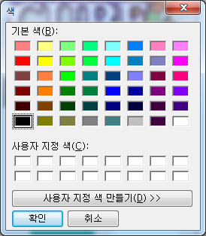
사용방법
① 큐브 각 면에 사용된 색을 입력합니다.

Slide 4
사용방법
② 체크표시 된 칸의 색을 입력해줍니다.

Slide 5
사용방법
③ 모든 칸의 입력이 끝나면 생기는 버튼을
눌러줍니다.

Slide 6
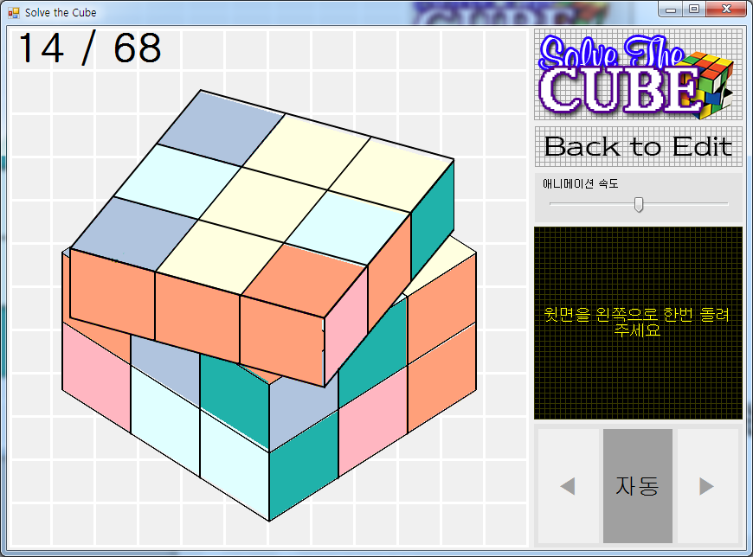
사용방법
④ 새로운 폼에 나타나는 애니메이션과
설명을 보며 큐브를 맞춥니다.

Slide 7
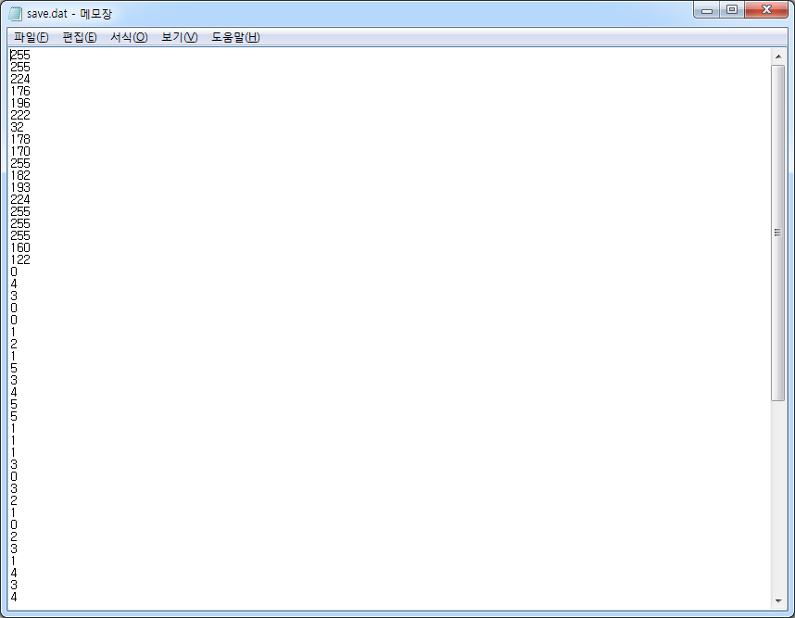
부가기능
Save 버튼은 각 면의 색들의 RGB와
각 칸의 색들을 save.dat 파일에 저장합니다.
- Load 버튼은 save.dat 내용을 토대로 불러
옵니다.

Slide 8
프로그램 원리
각 칸에 입력받는 색들은 6x3x3짜리 int형
배열을 사용했습니다.

Slide 9
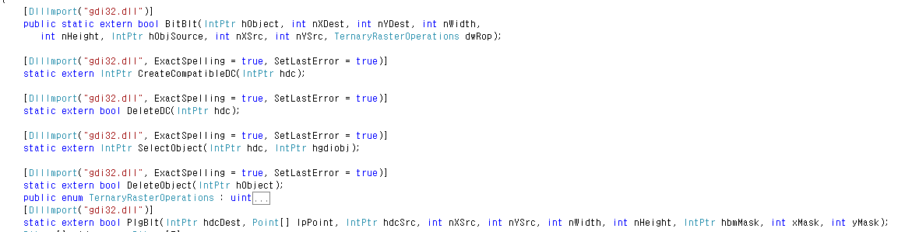
프로그램 원리
픽쳐박스 안에 그림을 그리는 기능은
gdi32.dll 안의 기능 BitBlt와 PlgBlt를
사용했습니다.

Slide 10
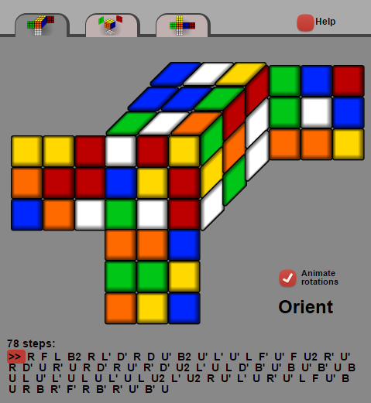
프로그램 원리
http://rubiks-cube-solver.com/solution.php?cube=0(각면의 숫자들)&x=1
버튼을 누르면 저 사이트에 들어가 공식이 나온 부분을 파싱 해옵니다.

Slide 11
프로그램 원리
파싱해온 공식을 배열화 시켜서 각 모션에 맞는 애니메이션을 만들어줍니다.

Slide 12
개선해야 할 부분
① 파싱하는데 걸리는 시간 때문에 프로그램에
에러가 납니다.
② 잘못 입력받아서 파싱이 불가능하면 가끔씩
에러가 납니다.
③ 공식대로 애니메이션을 만들어도 큐브는
풀어지지 않습니다…
(글만 보고 직접 하면 풀어짐)

Slide 13

프로그램 시연

Slide 14
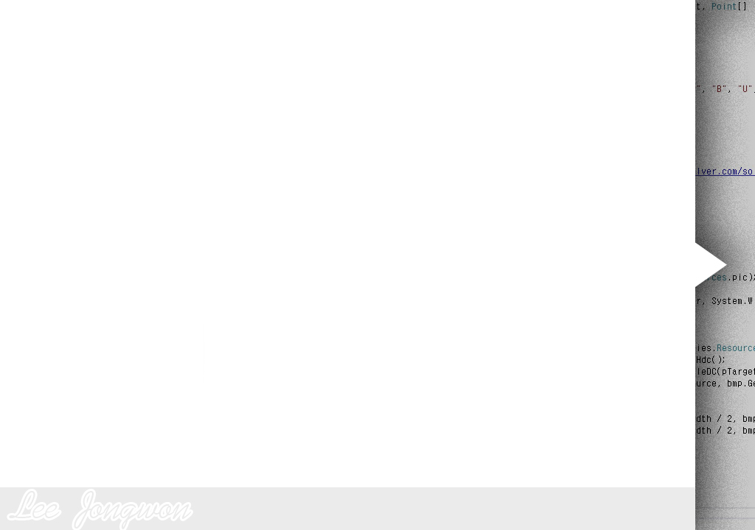

Q n A

